Slide 1
焙茶燕麦拿铁新品上市推
焙茶燕麦拿铁：秋季上市 6 周方案
Tsukiao Coffee 秋季新品上市推广提案，请管理层审批预算与目标

Slide 2
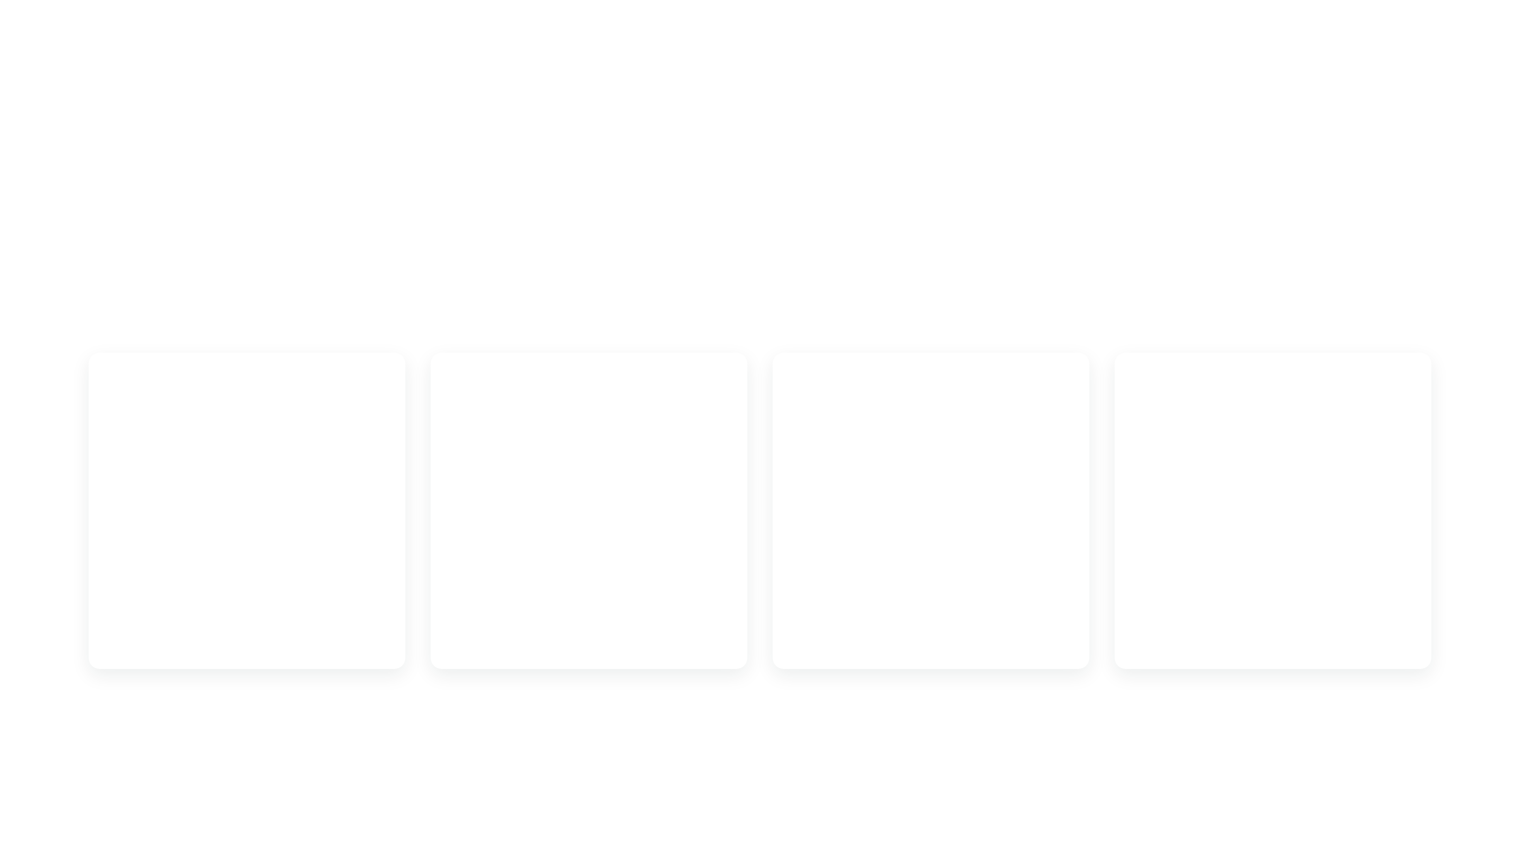



焙茶燕麦拿铁新品上市推
市场机会
燕麦奶高速增长，焙茶是待爆的差异化机会
品类大盘在涨、场景集中，焙茶供给多但认知度低，正是切入窗口
拿铁是主场景
大盘高速增长
焙茶待爆
2024 年阿里平台咖啡类燕麦产品销售额占比约 73%，燕麦奶+咖啡是品类最主流消费场景
产品契合
中国燕麦奶市场 2024 年约 145.3 亿元，2025 年预计约 209.8 亿元，年增速约 44%，餐饮渠道为主力
多家头部品牌近两年密集上新焙茶产品，但消费者认知度仍低，差异化竞争有限
焙茶香气醇厚、咖啡因较低、与燕麦奶适配好，正好补位差异化卖点
02

Slide 3
新品集中涌现，拿铁创新与植物基底是确定性趋势
2025 年 1–7 月现制饮品新品样本近 2,000 款，咖啡新品占比 23.2%
经典拿铁增速放缓，果咖、特调等创新品类成为新品主力赛道
植物基底占比约 24%，奶基底健康升级趋势明确
结论：焙茶燕麦拿铁同时踩中创新拿铁与植物基两大趋势

Slide 4




焙茶燕麦拿铁新品上市推
人群洞察
目标人群：25–35 岁上班族的秋季社交货币
一线城市认知基础扎实，破圈靠生活方式种草
认知基础
人群画像
短板补偿
破圈路径
一线城市燕麦奶认知度超 70%，品类已具备大众认知基础
通勤强节奏、下午茶高频，愿为季节限定与颜值买单
焙茶视觉不亮眼，需用秋季主题场景与内容设计补偿
品类破圈靠生活方式内容种草，而非营养功能卖点
04

Slide 5
焙茶燕麦拿铁新品上市推
卖点与定价
秋季限定感 × 低咖啡因日常感，22 元（假设）切入
定价与测算为规划假设
05

Slide 6
试点策略
“
先在单城 12 家门店跑通模型，验证后再谈扩张
— 方案假设口径

Slide 7
6 周三阶段节奏：蓄势、引爆、长尾转化
参考行业波浪式上新规律：月初启动、月中爆点、月末收尾，避免一次性投放后断流
第 1–2 周
第 3–4 周
第 5–6 周
全程
预热蓄势
集中引爆
长尾转化
数据周报
社交平台种草铺量，门店物料上新，建立秋季限定认知
KOC 扩散、门店主题活动、外卖平台推首单券
复购券与会员召回，收割口碑与积分
每周复盘各渠道表现，及时调仓避免断流

Slide 8




焙茶燕麦拿铁新品上市推
渠道分工
三渠道各司其职：一环扣一环
种草、体验、转化形成闭环，共同沉淀会员资产
社交媒体
门店活动
外卖平台
数据打通
内容种草与话题引爆，负责认知与到店欲望
秋季主题体验与试饮，负责首次接触与转化
首单券与展示位，负责便捷下单与销量兑现
三渠道数据统一沉淀为会员资产
08

Slide 9

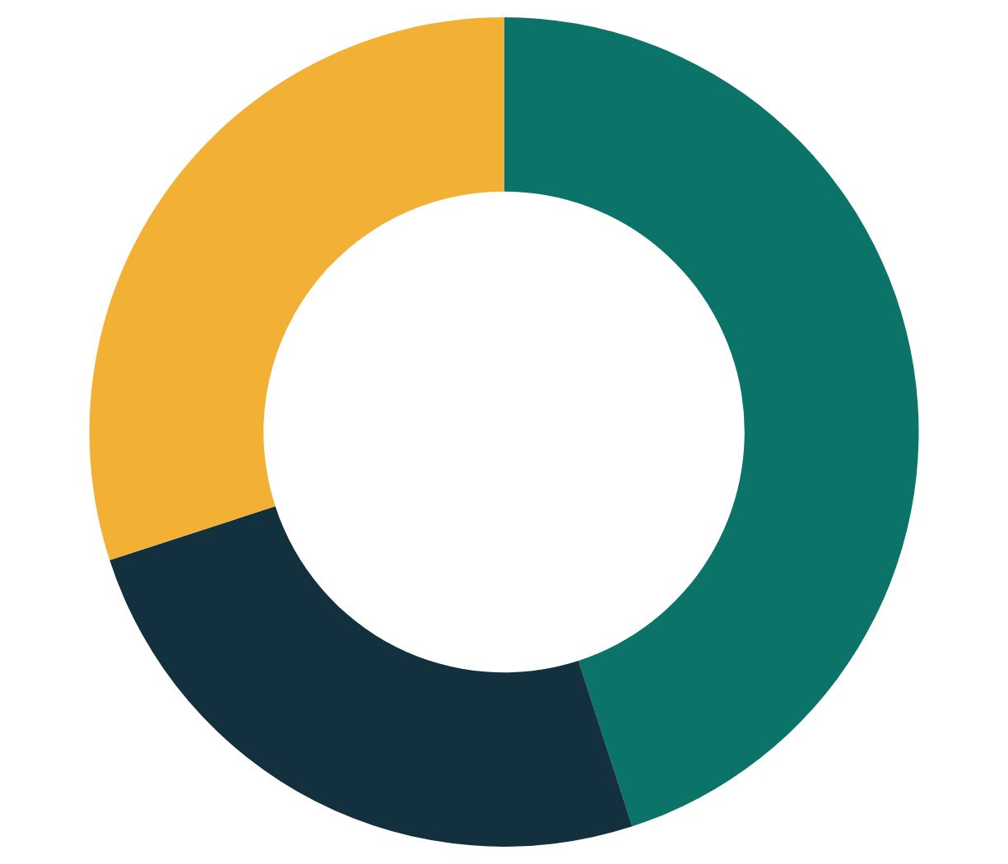
焙茶燕麦拿铁新品上市推
预算分配
社交媒体占 45%，是 30 万元预算中最大的一项
三渠道各司其职，转化侧倾斜，另预留弹性空间机动调配
30 万元预算分配（万元）
13.5 万
社交媒体 45%
内容制作与达人投放，负责种草破圈
7.5 万
社交媒体
13.5万元
45%
门店活动
7.5万元
25%
门店活动 25%
外卖平台
9万元
30%
主题物料、试饮与现场活动，营造体验
9 万
外卖平台 30%
推广位与首单券补贴，承接转化
另预留约 10% 弹性空间，在社交媒体与外卖间机动调配（规划假设）
09

Slide 10
焙茶燕麦拿铁新品上市推
KPI 测算
达成 2 万杯的关键：会员招募 5,000 人漏斗
从曝光到复购，四层漏斗逐级测算，全部基于规划假设
①
②
③
④
曝光与种草
到店与下单
会员招募
复购长尾
假设全渠道曝光 1,000 万人次，互动到到店意愿转化约 2%（规划假设）
到店及下单约 4 万人次，末次优惠按 50% 转化率对应 2 万杯目标
下单时点入会赠券，按 12.5% 入会率达成 5,000 名会员
依托会员券包拉动复购，第二个月起贡献持续杯量
10

Slide 11



焙茶燕麦拿铁新品上市推
第 11 页
KPI 与风险管理：数据周报制，及时调仓
核心指标按周追踪，风险预案先行，预算随数据动态调整
核心 KPI
过程指标
风险预案
周度调仓
6 周销量 2 万杯、新增会员 5,000 人，按周追踪进度
曝光、互动率、核销率、入会率分渠道考核
热度不及预期即追加社交投放并调整券力度
每周末复盘，爆点周追加预算放大有效渠道
11

Slide 12
焙茶燕麦拿铁新品上市推
结尾
请批准 30 万预算，按 6 周节奏启动上市
趋势明确、路径清晰，现在正是焙茶待爆的窗口期
趋势支撑
燕麦奶年增约 44%，焙茶仍处待爆窗口期
目标可达成
首月 2 万杯、新增会员 5,000 人，漏斗测算支撑
执行节奏
单城 12 店试点，三渠道分阶段投放，数据周报复盘
下一步
批准后 2 周完成物料与排期，第 1 周启动投放
批准 30 万预算，秋季上市即刻启动
12

